Slide 1
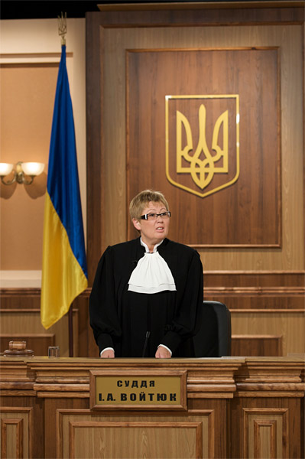
Тема: Коли порушується кримінальна справа.

Slide 2
Очікувані результати
Вивчивши дану тему ви зможете:
називати основні етапи розгляду кримінальної справи;
характеризувати учасників кримінального процесу, їхні права і обов’язки;
аналізувати і розв’язувати правові ситуації;
пояснювати принцип презумпції невинуватості та оцінювати його значення;
висловлювати власну оцінку важливості права людини на захист у суді;
діяти у відповідності до вимог закону у складних життєвих ситуаціях.

Slide 3
Словничок до теми:
Вивчивши тему, ти ознайомишся з такими поняттями:
правосуддя;
досудове слідство;
судове слідство;
кримінальна справа;
Кримінально – процесуальний кодекс України;
слідчий;
суд;
суддя.

Slide 4
Коли і як порушується кримінальна справа
Наше життя не виключає правопорушень.
Найбільш небезпечними з них є кримінальні. Відповідно до Кримінально-процесуального кодексу України наявність кримінального правопорушення передбачає певний порядок провадження у кримінальних справах. Він називається кримінальним процесом.
Кримінальний процес – це складна і чітко організована система. Всі дії учасників протікають у певному порядку, послідовності, тому сама діяльність проходить ряд етапів.
Ці етапи називають стадіями кримінального процесу.
Розглянемо деякі з них.

Slide 5
Стадії кримінального процесу
Порушення кримінальної справи
Досудове Судовий
розслідування розгляд
Кримінальний процес
попередній розгляд справи суддею;
стадія судового розгляду.
дізнання;
досудове слідство.

Slide 6
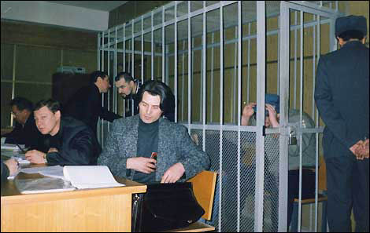
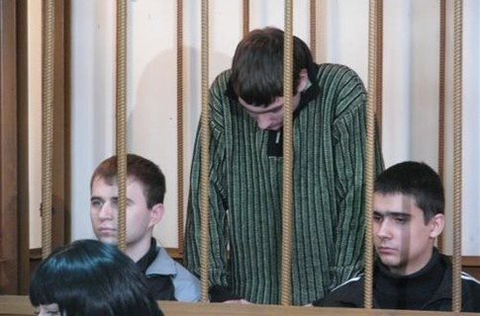
Як бачимо, кримінальний процес починається з порушення кримінальної справи.
Що ж таке кримінальна справа?
Кримінальна справа – це систематизована сукупність оформлених у визначеному порядку процесуальних документів (протоколів слідчих дій, матеріалів технічного документування, речових доказів, висновків експертів і інше), які свідчать про наявність у діянні ознак злочину, які мають значення для встановлення винних у вчиненні злочину та застосування для них покарання.

Slide 7
Кримінальна справа порушується:
На підставі заяви
За умови виникнення
об’єктивних фактів
яку подає сам потерпілий, або його законні представники, або представники держави
а саме: слідів, наслідків злочину або з’явлення зловмисника з повинною
Порушення кримінальної справи – це процесуальна дія компетентного органу, з якої починається офіційне розслідування.

Slide 8
Як проводиться досудове слідство
Досудове слідство – врегульована нормами Кримінально-процесуального кодексу України діяльність слідчого, пов’язана із збиранням, перевіркою та оцінкою доказів з метою всебічного, повного і об’єктивного з’ясування події злочину, винності осіб, які вчинили злочин.
Досудове слідство проводить слідчий.
Слідчий – це посадова особа, наділена
повноваженнями щодо провадження
досудового слідства у кримінальних
справах.
Найбільш поширеною слідчою дією є
допит свідка і потерпілого.

Slide 9
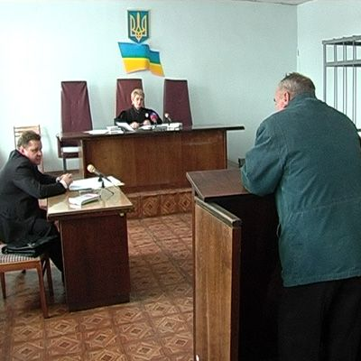
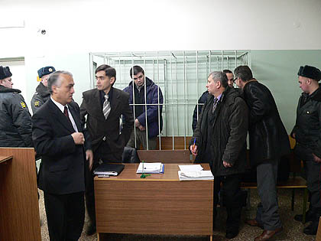
З якою метою проводиться допит?
Допит свідка і потерпілого являє собою ефективний засіб отримання доказової інформації та повинен будуватися таким чином, щоб порядок його проведення дозволив отримати в великій кількості правдиві та значні для справи дані і в той же час надійно гарантував права людини і громадянина, оберігав честь і гідність тієї фізичної особи, яку допитують.

Slide 10
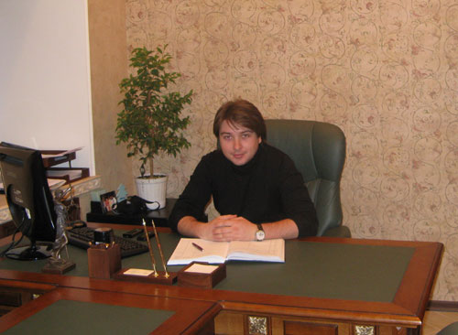
Робота в групах:
Як готується слідчий до проведення допиту , які права і обов’язки він має, вам необхідно визначити за наданим матеріалом і текстом підручника на с. 159.
Таким чином, досудове слідство вимагає від слідчого високого професіоналізму і відповідального ставлення до справи.

Slide 11
Досудове слідство
закінчується
Складанням обвинувального висновку і переведенням кримінальної справи до суду
Постановою про закриття справи

Slide 12
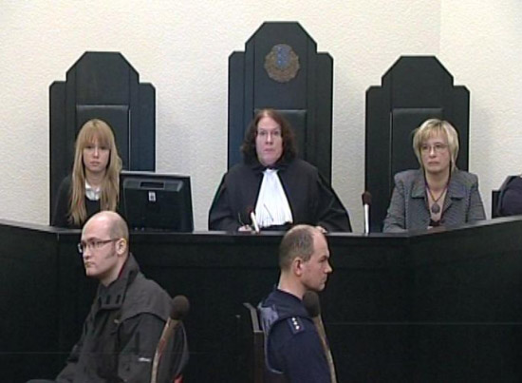
Як проходить розгляд кримінальних справ у суді
Після етапу досудового розслідування відбувається стадія віддання справи до суду.
Суд – це державний орган, який здійснює правосуддя, розглядаючи адміністративні, кримінальні, цивільні і господарські справи.
Рішення суду, згідно з Конституцією України, мають обов’язкову силу.
Кримінальні справи суд розглядає у складі одного або трьох суддів.

Slide 13
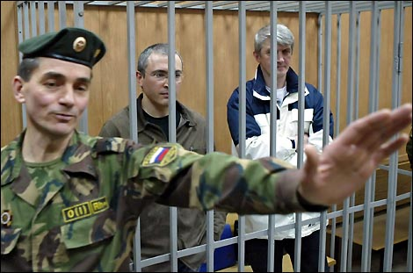
Отримавши справу для розгляду, суддя одноособово своєю постановою або суд у розпорядчому засіданні своєю ухвалою віддає обвинуваченого до суду.
Обвинувачений стає підсудним.
З конкретних ситуацій ви знаєте про роботу суду.
Дайте відповідь на таке запитання: Чи означає направлення справи до суду визнання підсудного винуватим?
Так, справді не означає, так як в кримінальному праві України існує принцип
презумпції невинуватості,
тобто особа не визнається
винуватою, поки її вина не
буде доведена у визначеному законом порядку.

Slide 14
На стадії судового розгляду суд розглядає та вирішує справи по суті, постановляє вироки чи судові рішення.
Цей етап включає в себе:
Підготовчу частину судового засідання
Судове слідство
Останнє слово підсудного
Публічне проголошення вироку
Винесення вироку
Судові дебати
Так закінчується розгляд кримінальних справ в суді.

Slide 15
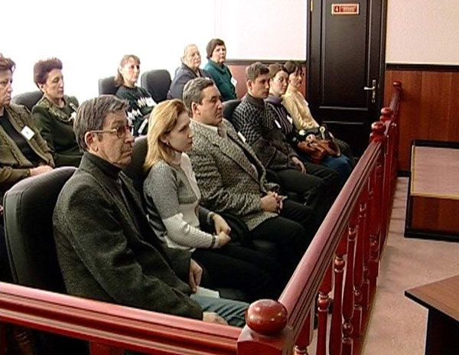
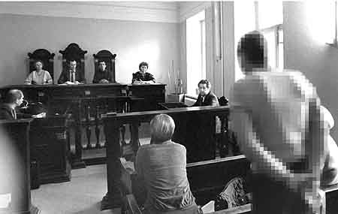
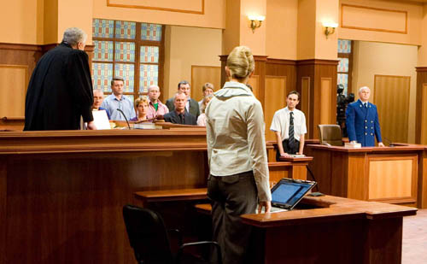
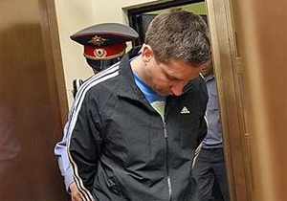
Закон визначає права і обов’язки учасників кримінального процесу.
Зараз ми з ними ознайомимося прочитавши текст підручника на с. 160-161

Slide 16
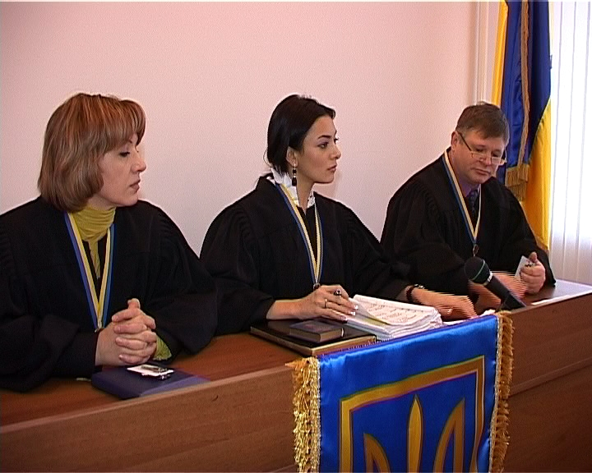
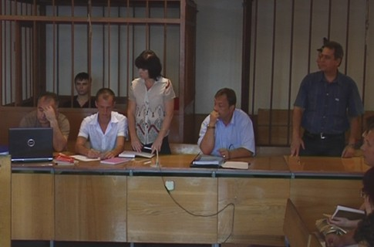
Робота в групах.
Завдання: визначити права і обов’язки потерпілого, підозрюваного і обвинуваченого.
Проводиться обговорення ролі свідків і захисту.
Як бачимо, законом хоч і передбачено винесення покарання для обвинуваченого, бо саме це передбачає вирок суду, цим же законом його не позбавлено прав, не передбачено приниження його людської гідності.

Slide 17
Висновок:
Яке ваше враження від розглянутого матеріалу?
Давайте згадаємо, які завдання ми ставили починаючи вивчення, які очікувані результати нашої роботи?
Чи досягли ми бажаних результатів?
Що ми можемо використати в складних життєвих ситуаціях?

Slide 18
Робота в малих групах.
Виконуємо завдання 6 (с.162). Обираємо одну із ситуацій – номер групи відповідає номеру ситуації. Готуємо виступ у суді на 2-3 хвилини, обравши такі ролі:
І група – свідок;
ІІ група – потерпілий;
ІІІ група – захисник підсудного.
Дайте оцінку наслідкам своєї роботи. Який виступ, на вашу думку, був найбільш вдалим?

Slide 19
Домашнє завдання.
Опрацювати § 25.
Навчитися пояснювати і формулювати поняття теми.

